Slide 1


Pós-graduação em DevOps
Integração Contínua e Entrega Contínua
Tópico
Raphael de Souza Rosa Gomes
Professor da UFMT
Instituto de Computação
raphael@ic.ufmt.br

Slide 2
GITLAB

Slide 3
Gitlab
É um repositório Git completo para DevOps

Slide 4
Gitlab
mkdir -p <PATH>/gitlab/{data,logs,config,cache}
docker run -dit \
-p "2222:22" \
-p "80:80" \
-p "443:443" \
--name gitlab \
--hostname gitlab.local \
-v <PATH>/gitlab/data:/var/opt/gitlab \
-v <PATH>/gitlab/logs:/var/log/gitlab \
-v <PATH>/gitlab/config:/etc/gitlab \
-v /var/run/docker.sock:/var/run/docker.sock \
-v $(which docker):/usr/bin/docker \
--shm-size 256m -u root \
gitlab/gitlab-ce:latest

Slide 5
Gitlab
Altera o arquivo /etc/hosts e adicione o gitlab.local
Pegue a senha com:
docker exec -it gitlab grep 'Password:' /etc/gitlab/initial_root_password

Slide 6
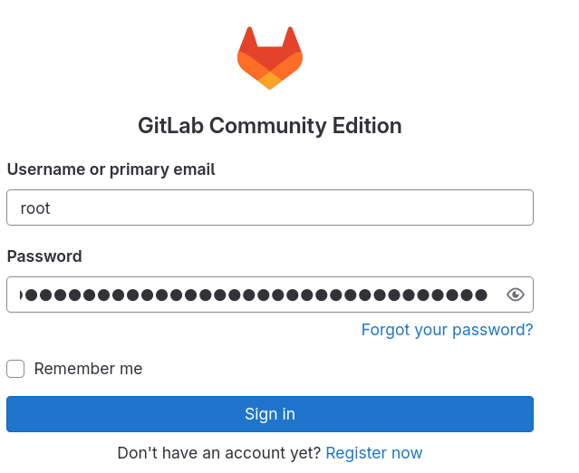
Gitlab
Usuário: root

Slide 7
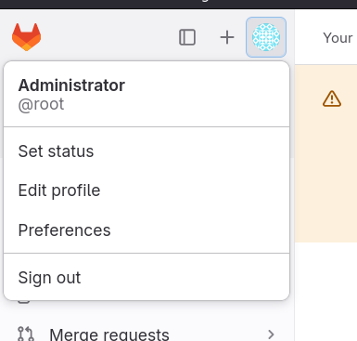
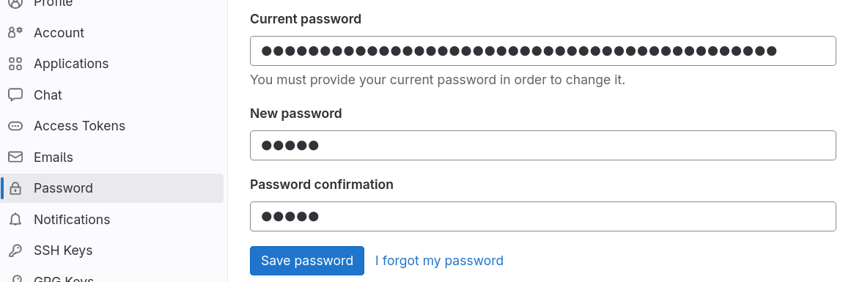
Gitlab
Vá em Preferences
Depois em Password

Slide 8
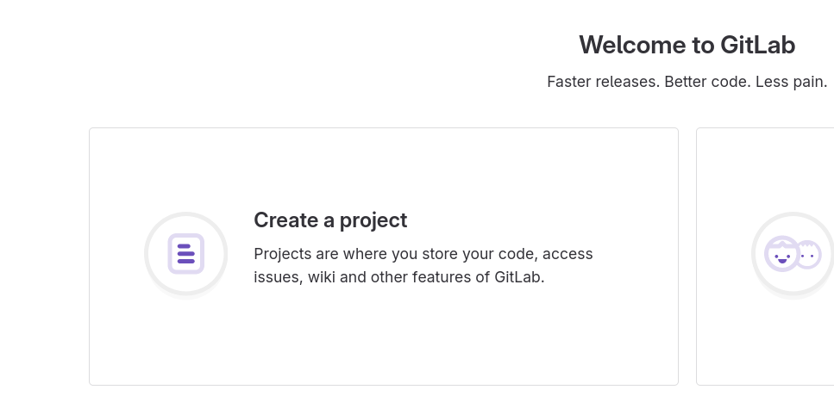
Gitlab
Faça o login novamente e vamos criar um projeto

Slide 9
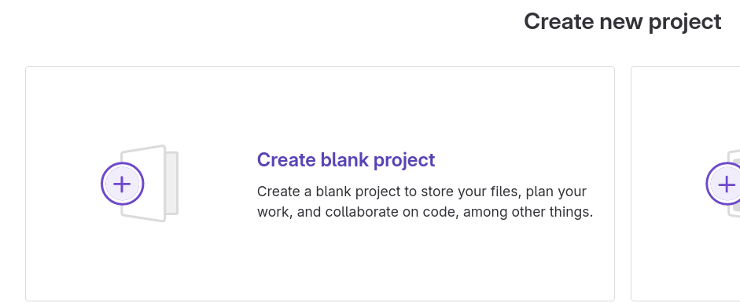
Gitlab
Projeto em branco

Slide 10
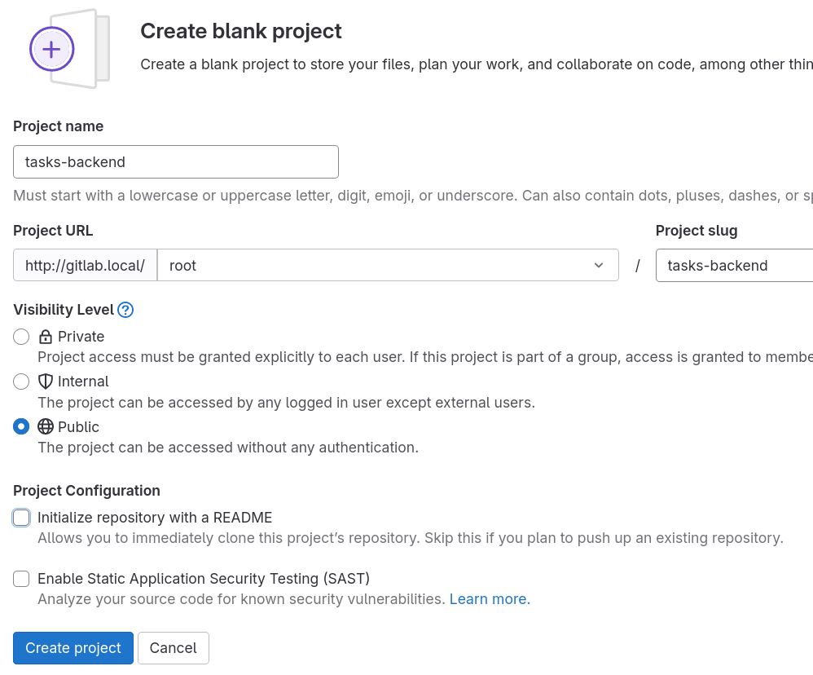
Gitlab
Coloque o nome
E o usuário root
Deixe público
E sem README

Slide 11
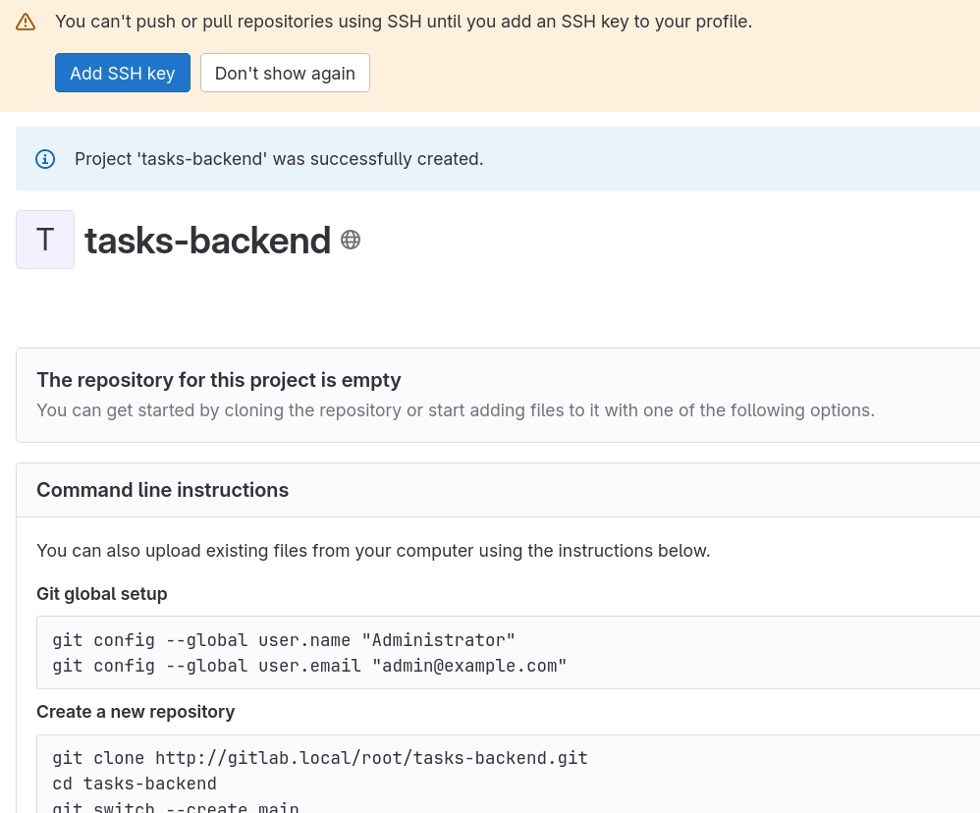
Gitlab
Criado

Slide 12
Gitlab
Na pasta do projeto tasks-backend que estava no git
git remote rename origin old-origin
git remote add origin http://gitlab.local/root/tasks-backend.git
git push --set-upstream origin --all

Slide 13

Gitlab
Na pasta do projeto tasks-backend que estava no git

Slide 14
Gitlab
Gitlab Runner
Aplicativo para executar trabalhos em um pipeline
Instalando
docker run -d -u root \
--name gitlab-runner \
-v <PATH>/gitlab/runner:/etc/gitlab-runner \
-v /var/run/docker.sock:/var/run/docker.sock \
-v $(which docker):/usr/bin/docker \
gitlab/gitlab-runner:latest

Slide 15
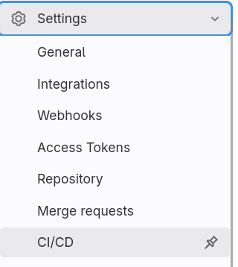
Gitlab
Gitlab Runner
No project

Slide 16
Gitlab
Gitlab Runner

Slide 17
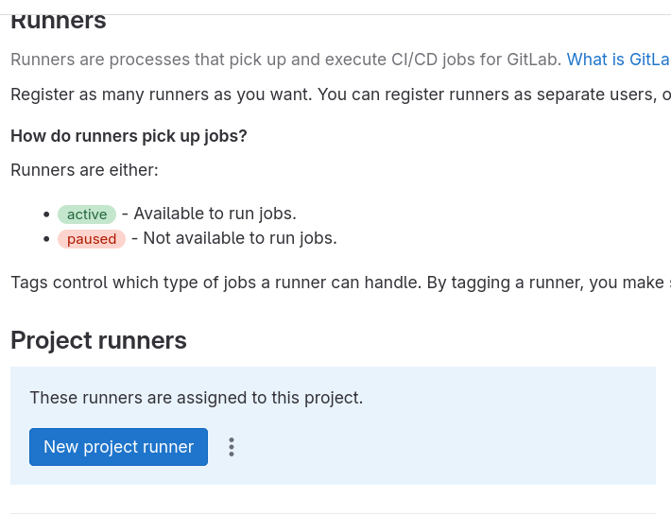
Gitlab
Gitlab Runner

Slide 18
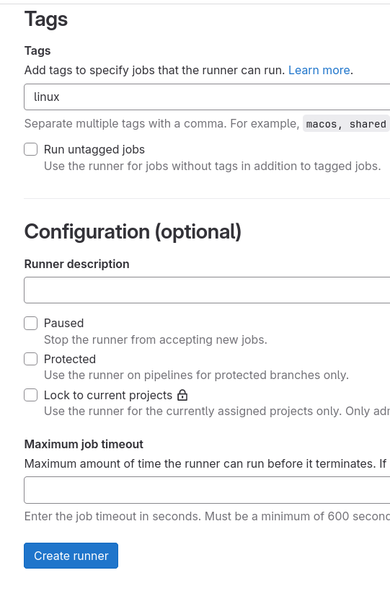
Gitlab
Gitlab Runner

Slide 19
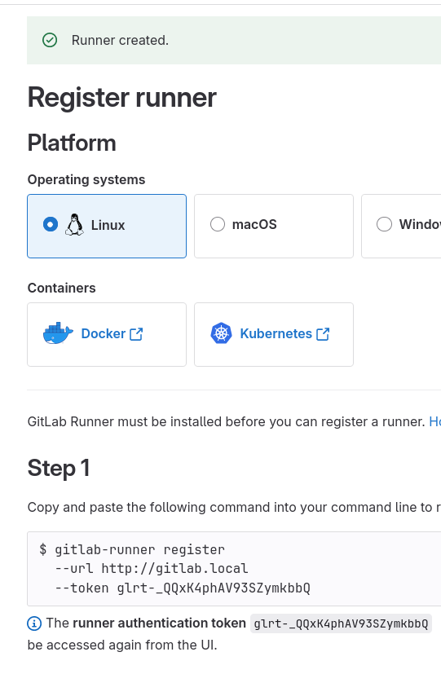
Gitlab
Gitlab Runner

Slide 20
Gitlab
Configurando o Gitlab Runner
docker exec -it gitlab-runner \
gitlab-runner register -n \
--url http://<IP> \
--registration-token <TOKEN> \
--clone-url http://<IP> \
--executor docker \
--docker-image "maven:latest" \
--docker-privileged \
--description "Maven runner" \
--docker-volumes <PATH>/gitlab/cache:/cache

Slide 21
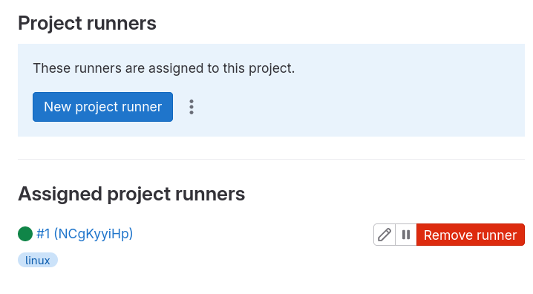
Gitlab
Em project runners

Slide 22
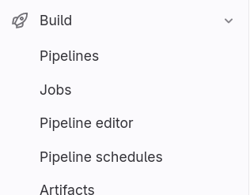
Gitlab
Em Pipeline Editor

Slide 23
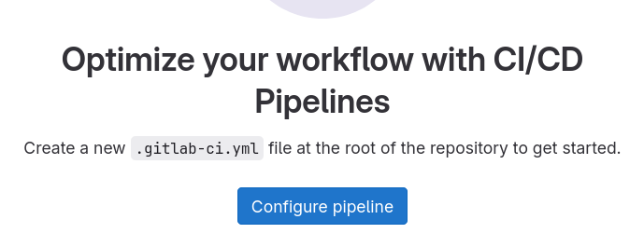
Gitlab
Em Pipeline Editor

Slide 24
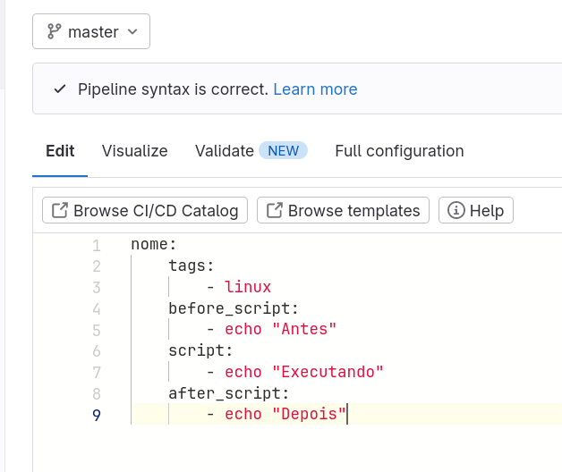
Gitlab
Em Pipeline Editor

Slide 25
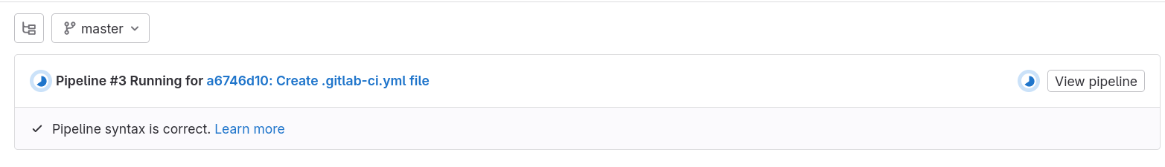
Gitlab
Em Pipeline Editor
Em View Pipeline

Slide 26
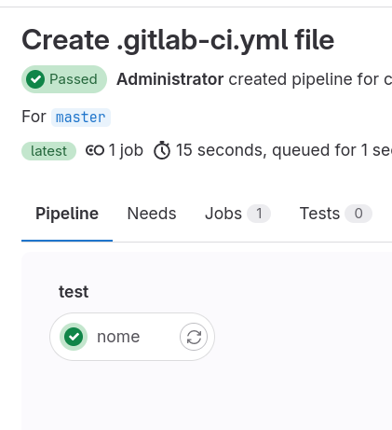
Gitlab
Em View Pipeline

Slide 27
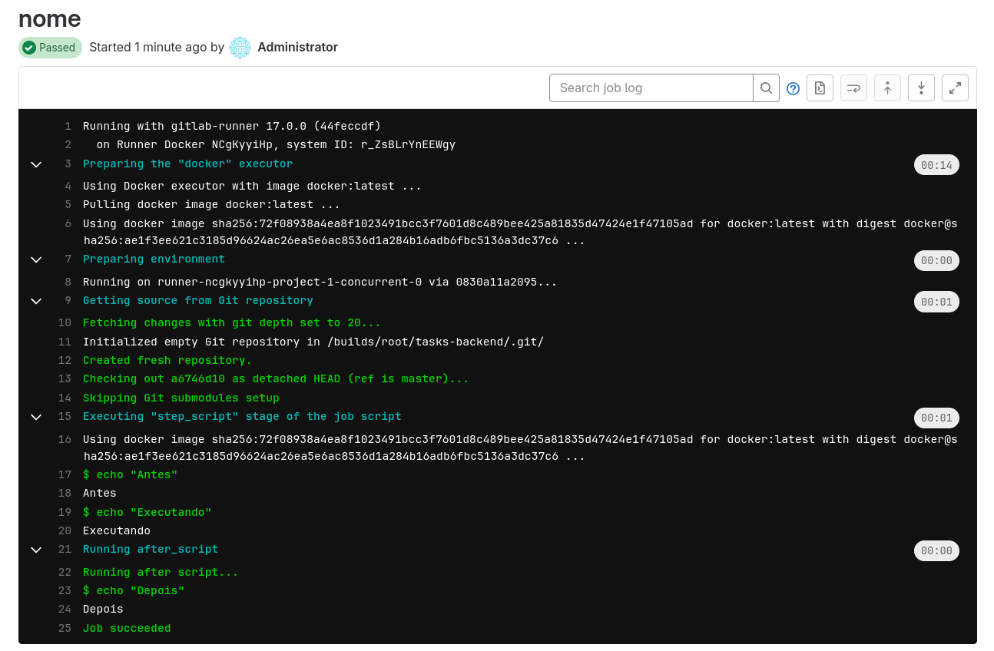
Gitlab

Slide 28
Gitlab
Você pode registrar vários runners
Cada um com uma imagem docker diferente para fins diferentes

Slide 29
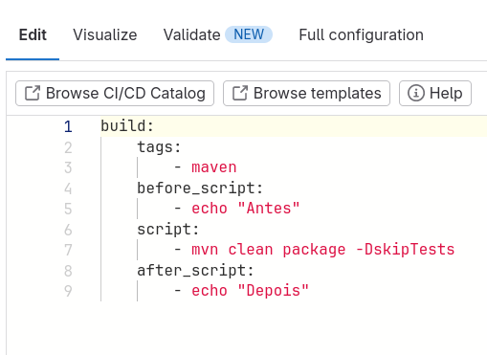
Gitlab
Alterando o pipeline

Slide 30
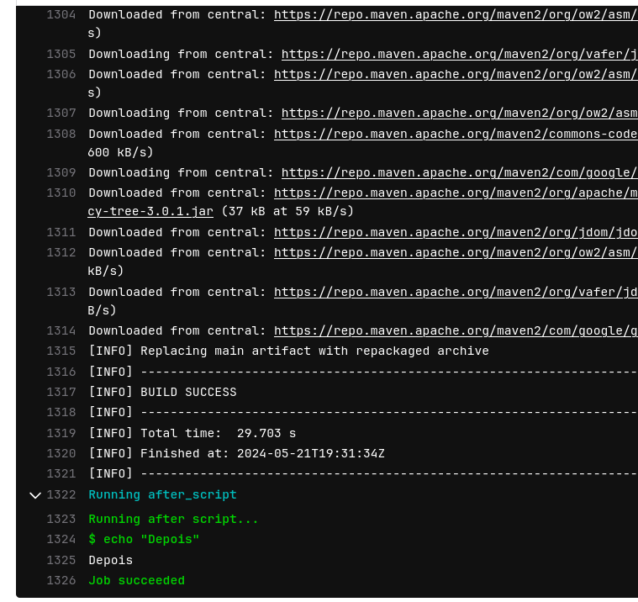
Gitlab
Dando o build

Slide 31
Gitlab
Vamos então começar a configurar o nosso pipeline
Para isso iremos definir o runner maven como o default
No início do pipeline coloque
default:
tags:
- maven

Slide 32
Gitlab
Como iremos separar os passos podemos utilizar os arquivos gerados em um stage para outro, assim vamos utilizar a pasta target para todos os stages
Vamos adicionar o cache como global
cache:
paths:
- .m2/repository
- target/*

Slide 33
Gitlab
Vamos também adicionar um variável para configurar aonde ficará os arquivos que o maven baixar
variables:
MAVEN_OPTS: "-Dmaven.repo.local=$CI_PROJECT_DIR/.m2/repository"

Slide 34
Gitlab
Agora vamos definir como será a sequência de execução
stages:
- build

Slide 35
Gitlab
Vamos então refatorar o nosso stage build para:
construir:
stage: build
script:
- mvn clean package -DskipTests

Slide 36
Gitlab
default:
tags:
- maven
cache:
paths:
- .m2/repository
- target/*
variables:
MAVEN_OPTS: "-Dmaven.repo.local=$CI_PROJECT_DIR/.m2/repository"
stages:
- build
construir:
stage: build
script:
- mvn clean package -DskipTests
Save o .gitlab-ci.yml

Slide 37
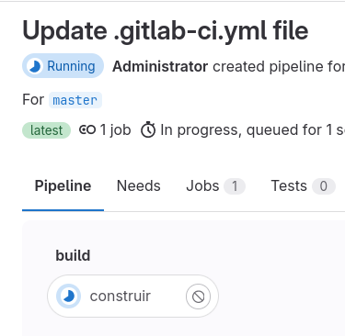
Gitlab
Vá em Build→Pipelines e veja o processo

Slide 38
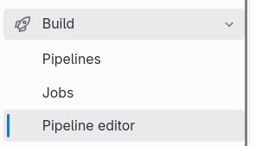
Gitlab
Vamos agora adicionar os testes
Vá em pipeline editor

Slide 39
Gitlab
Vamos adicionar o stage test e sua configuração
Vamos também adicionar os relatórios dos testes no pipeline
stages:
- build
- tests
testar:
stage: tests
script:
- mvn test
artifacts:
when: always
reports:
junit:
- target/surefire-reports/TEST-*.xml

Slide 40
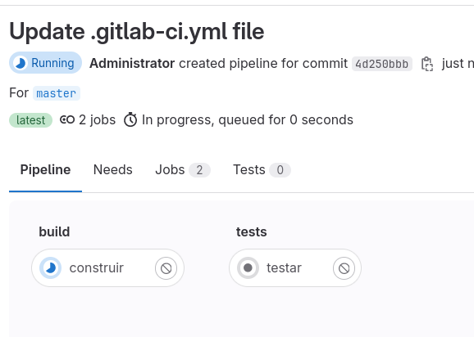
Gitlab
Agora temos dois stages

Slide 41
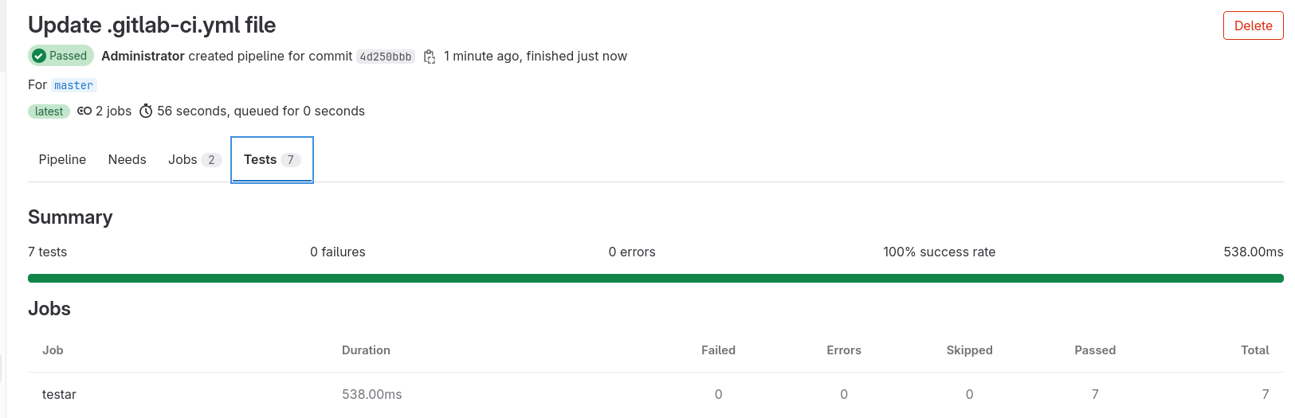
Gitlab
Depois que os testes terminam é adicionar os relatórios na aba Tests

Slide 42
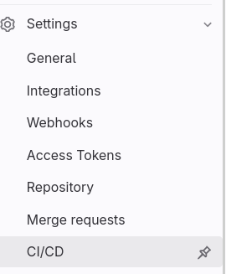
Gitlab
Vamos adicionar agora a parte para parar o container
Para isso precisarmos adicionar um novo runner, pois agora não será mais maven e sim um container docker

Slide 43
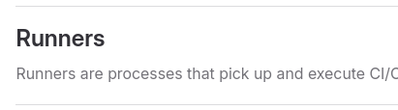
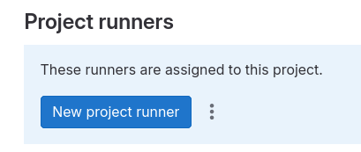
Gitlab
Em Runners clique em New project runner

Slide 44
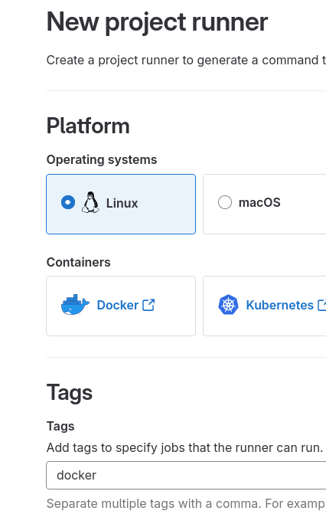
Gitlab
Adicione a tag docker

Slide 45
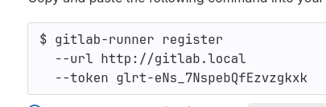
Gitlab
Execute um runner register
docker exec -it gitlab-runner \
gitlab-runner register -n -u 0 \
--url http://<IP> \
--token <TOKEN> \
--clone-url http://<IP> \
--executor docker \
--docker-image "docker:latest" \
--docker-privileged \
--description "Docker runner" \
--docker-volumes /var/run/docker.sock:/var/run/docker.sock \
--docker-volumes <PATH>/gitlab/cache:/cache

Slide 46
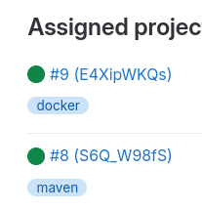
Gitlab
Temos agora 2 runners

Slide 47
Gitlab
Volte para o pipeline editor
Vamos adicionar agora a parte para parar o container
Agora vamos especificar em qual runner irá rodar com tags
O allow_failure permite que esse stage possa falhar sem travar todo o pipeline
stages:
- build
- tests
- stop
parar:
stage: stop
tags:
- docker
allow_failure: true
script:
- docker stop tasks

Slide 48
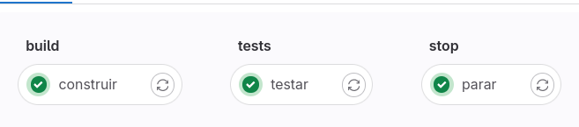
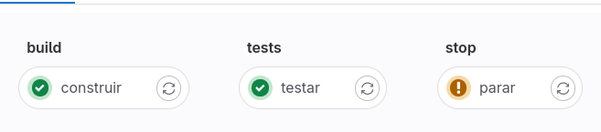
Gitlab
Agora temos 3 passos

Slide 49
Gitlab
Vamos agora adicionar o deploy
stages:
- build
- tests
- stop
- deploy
implantar:
stage: deploy
tags:
- docker
script:
- docker build -t backend .
- docker run --name tasks --rm -e DATABASE_HOST="172.17.0.1" -d -p 8001:8001 backend

Slide 50
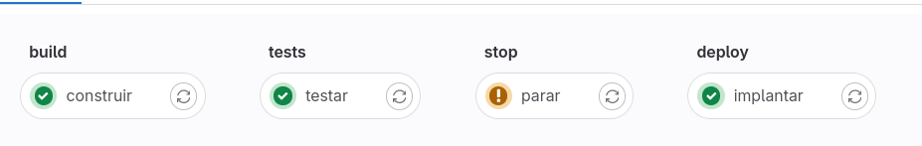
Gitlab
Agora temos o deploy

Slide 51
Gitlab
Vamos agora adicionar o Quality Gate para o nosso pipeline
Para isso precisarmos colocar o token e a Url do Sonar no gitlab

Slide 52
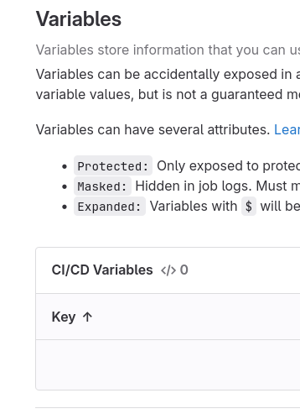
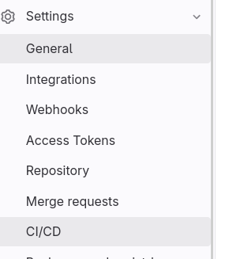
Gitlab
Adicionar o token do Sonar

Slide 53
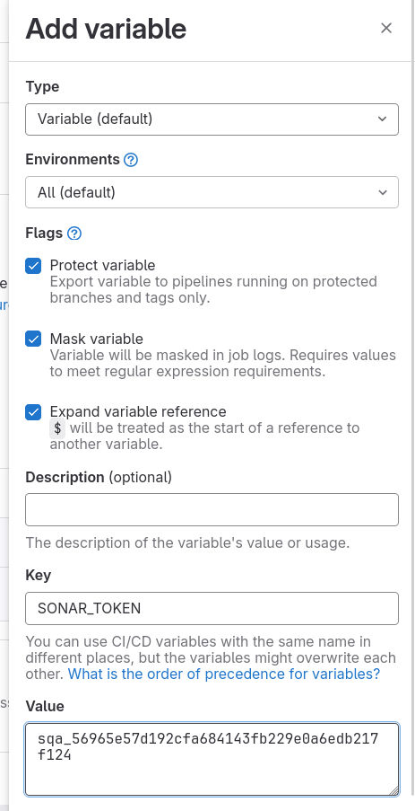
Gitlab
Adicionar o token do Sonar
SONAR_TOKEN
Vamos marcar o mask pois não queremos
que o token apareça como texto puro

Slide 54
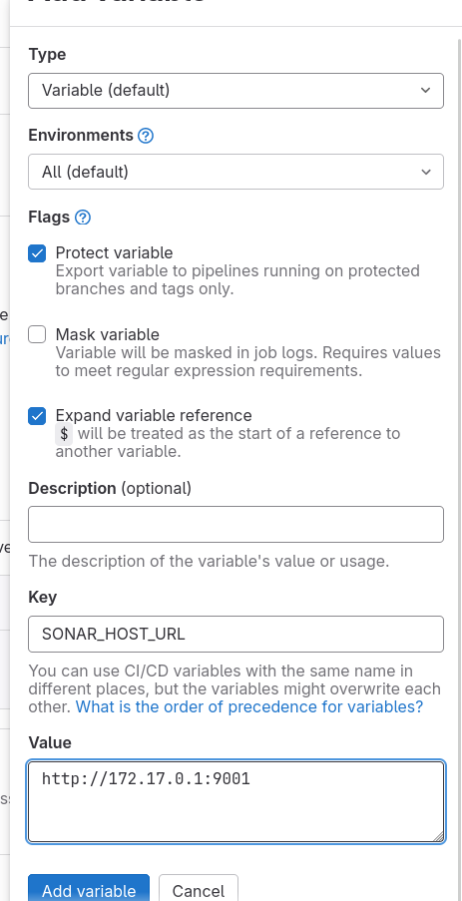
Gitlab
Adicionar a URL do Sonar
SONAR_HOST_URL

Slide 55
Gitlab
Agora vamos adicionar o QualityGate depois do tests
stages:
- build
- tests
- quality
- stop
- deploy
qualidade:
stage: quality
script:
- mvn verify sonar:sonar -Dsonar.qualitygate.wait=true -Dsonar.projectKey=Backend -Dsonar.java.binaries=target -Dsonar.exclusions=src/test/** -Dsonar.host.url=${SONAR_HOST_URL} -Dsonar.token=${SONAR_TOKEN}

Slide 56
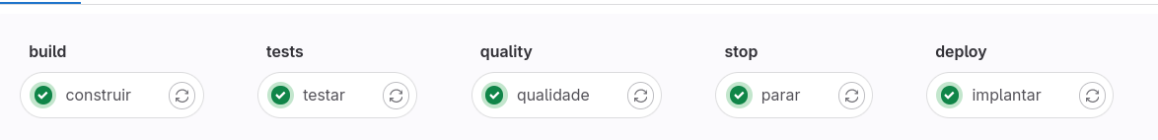
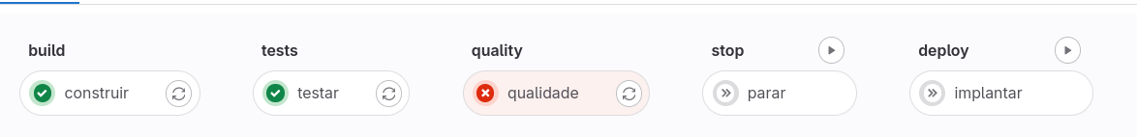
Gitlab
Pronto agora temos a qualidade para deixar passar ou não

Slide 57
Gitlab
Adicionando processo de checagem
stages:
- build
- tests
- quality
- stop
- deploy
- ping
checar:
stage: ping
script:
- sleep 5
- curl -v http://<IP>:8001
- echo $?

Slide 58
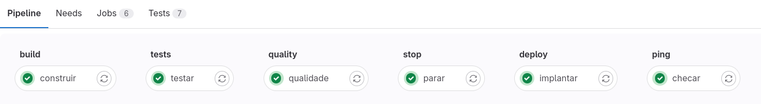
Gitlab
Pipeline completo

Slide 59
Gitlab
Exercício
Fazer um pipeline para uma branch específica

